Slide 1
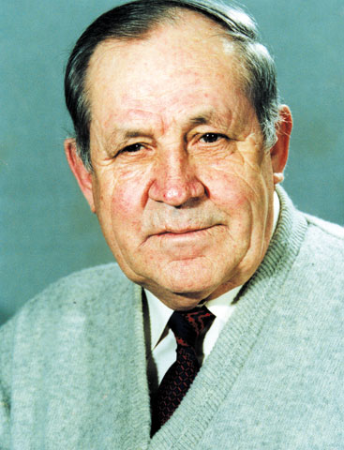
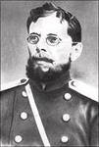
Вклад Альберта Ванеева в изучение творчества И.А.Куратова

Slide 2
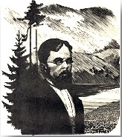
Иван Алексеевич Куратов
Иван Куратов и Альберт Ванеев связаны между собой не только датой появления на свет...
18 июля республика отмечает день рождения сразу двоих выдающихся своих сынов – основоположника коми литературы Ивана Алексеевича Куратова и достойного продолжателя его дела, народного поэта Республики Коми, ученого-энциклопедиста, литературоведа Альберта Егоровича Ванеева, которому не суждено было дожить до своего 75-летия.

Slide 3
18 июля 2013 года исполнилось 100 лет со дня рождения Альберта Егоровича Ванеева, коми поэта и литературоведа.
А.Е.Ванеев –член Союза писателей СССР (1965), лауреат премии Комсомола Коми АССР(1968), заслуженный работник культуры Коми АССР (1988),
народный поэт Республики Коми (1996), дважды лауреат Государственной премии Республики Коми (1978—1979, 2001), член-корреспондент Петровской Академии наук и искусств (2000)
.. Альберт Егорович - автор монографий «Сöвмысь поэзия» («Развивающаяся поэзия», 1963), «Время и коми поэзия» (1974), «Коми-зырянское просветительство» (2001), выпустил более 300литературоведческих работ.

Slide 4
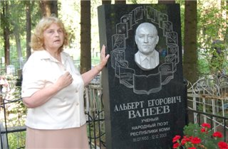
Ирина Михайловна Ванеева
Верным соратником и музой Альберта Ванеева была его жена Ирина Михайловна. И именно она сделала очень многое, чтобы подготовить к изданию после его смерти стихи и научные труды. «Он всегда был катализатором идей – его исследования по истории коми стихосложения вполне «тянули» на докторскую диссертацию, но он относился к себе очень самокритично и защитил кандидатскую».

Slide 5
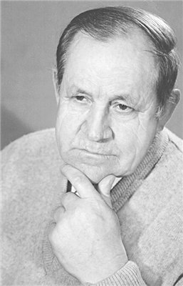
Альберт Егорович Ванеев
В Коми Альберт Ванеев известен не только как поэт, но и как литературовед и литературный критик. Он внес большой вклад в изучение творчества первого коми поэта Ивана Куратова.
И вообще, он брался за самые сложные темы. За пять лет создал большой труд - «Историю коми литературы», писал учебники, после выпуска «Энциклопедии Республики Коми» задумал создать куратовскую энциклопедию. Мы говорим о нем больше как о поэте, в таланте которого было много граней, а вот вклад А.Ванеева в науку недооценен.

Slide 6
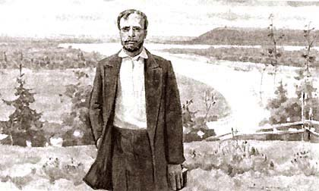
Одна из его любимых тем – куратоведение. Он специально отправился в Казахстан и Узбекистан, чтобы глубоко изучить личность Куратова.
Много сил и времени Ванеев отдавал изучению жизни и творчества И. А. Куратова. Поэт исследовал творчество И.А.Куратова, и результаты своих исследований публиковал в своих книгах и журналах.

Slide 7
Журнал «Войвыв кодзув»
Так, в журнале «Войвыв кодзув» № 6 1959 года А.Е.Ванеев писал о том, как работал Куратов, отметил, что реалистические произведения Куратова слагались с помощью реалистических художественно-изобразительных средств, что поэт старался создавать поэтические образы красивыми и понятными для всех. В связи с этим Куратов менял не только целые образы, но иногда только одну деталь, один небольшой штрих. Рукописи И.А.Куратова дают возможность видеть, как меняются взгляды поэта, а, соответственно, и поэтические образы в произведениях. Рукописи И.А.Куратова свидетельствуют о кропотливой творческой работе поэта.

Slide 8
О философских взглядах И.А.Куратова А.Е.Ванеев писал в своей книге «Коми-зырянское просветительство. Сущность и своеобразие» Он отметил, что «поэт И.Куратов обладал достаточно широким научным кругозором, понимал необходимость научного познания мира….Внимательно изучал не только историю философии и других общественных наук, но и следил за современным состоянием наук, с восхищением отзывался об успехах естественных наук» А.Ванеев отметил, что И.А.Куратов «проявлял интерес к истории философии от античности до современности» В выявлении философских симпатий и антипатий коми поэта значительный интерес представляют книги из личной библиотеки И.А.Куратова. Наибольшую ценность среди книг из личной библиотеки поэта представляет «История философии в общепонятном изложении для публики и для учащихся доктора Бауэра»

Slide 9
А.Е.Ванеев в своей книге «В поисках истины. Мировоззрение и эстетические взгляды И.А.Куратова» отмечал, что «философские замечания Куратова обнаруживают его отрицательное отношение к реакционным выводам идеалистической философии…вполне логичным будет вывод, что в устьсысольский период своей деятельности коми поэт уже был не только убежденным атеистом, но и материалистически мыслящей личностью»

Slide 10
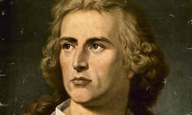
Античная культура и особенно литература интересовали И.А.Куратова в различных аспектах. В книге «Античность в творчестве И.А.Куратова» А.Е.Ванеев писал, что «пристальный и глубокий интерес И.А.Куратова к творчеству Ф.Шиллера был вызван тем, что коми поэт искренне симпатизировал идеям свободы, гуманизма, равенства и братства, которые с изумительной эмоциональной силой провозглашал великий немецкий поэт….В отношении к античной культуре И.Куратов несомненно придерживался эстетической позиции Пушкина»

Slide 11
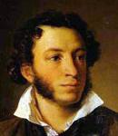
А.С.Пушкин
В художественном творчестве Куратова важное место занимают переложения произведений античных авторов, которые едва ли можно назвать переводами в современном понимании этого термина. А.Е.Ванеев отмечал, что «коми поэт был последовательным и убежденным сторонником философов-материалистов. Коми мыслителя интересовала та же проблематика в античной философии, на что обращали внимание и русские просветители. Коми поэт учился у западноевропейских и русских поэтов, и в первую очередь у Пушкина»

Slide 12
А.Е.Ванеев, когда занялся исследованиями по творчеству И.Куратова, то специально отправился в Среднюю Азию, где жил Иван Алексеевич, и изучал юриспруденцию и правоведение лишь только потому, что Куратов был следователем. О своих исследованиях А.Е.Ванеев написал статью «Следователь Куратовлȍн «торъялана видзȍдласъяс», опубликованную в журнале «Войвыв кодзув» в 1989 году, в которой отметил, что как чиновник Куратов был очень ответственным человеком. Таких называли «образцовыми служаками» Такая ответственность и точность в работе действительно соответствовала характеру Куратова. Но если взглянуть на эти же документы повнимательнее, то можно заметить в них любовь к одним, к другим – наоборот, хоть всегда Куратов старался быть объективным»

Slide 13
Иван Куратов — кто он: поэт-просветитель, поэт-демократ, последователь Некрасова или же это поэт-интеллектуал? - Иван Куратов и просветитель, и демократ, и интеллектуал пушкинского толка, и никак не «последователь Некрасова».
- Куратов считается основоположником коми литературы. Насколько существенным является влияние его творчества на развитие коми литературы и, в частности, коми поэзии? - Это очевидно. В свое время я даже написал статью «Ив. Куратов и современная коми поэзия».
- Есть такое мнение, что Пушкин — это не прошлое, а будущее русской поэзии. Можно ли сказать, что Куратов — это будущее коми поэзии? - «Пушкин - будущее русской поэзии». Этот литературоведческий штамп «гуляет» по пушкиноведческим работам уже многие десятилетия. Я бы сказал, что Пушкин со временем открывается по-новому, он неисчерпаем. Не исключено, что и Куратов засверкает новыми гранями.

Slide 14
Опера «Куратов»

Slide 15
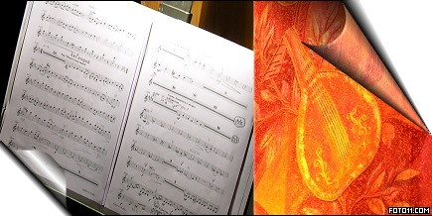
Ирина Ванеева
По её словам, он вынашивал идею создания либретто к опере « Куратов » всю свою жизнь. Он изучал оперные либретто великих композиторов, в их числе «Аида» Дж. Верди, «Кармен» Бизе, «Пиковая дама» Чайковского. Зная, что последние 10 лет Куратов прожил в Казахстане, он изучает и казахскую народную оперу. Находясь в доме творчества писателей в Ялте, он начал работу над либретто к Куратову . В
Сыктывкаре Альберт Егорович был занят научной работой и поэтому вся работа над либретто велась в Ялте. В своем письме от 4 марта 1984 года он написал: «с радостью, подъемом, а иногда и с трудом завершена работа над либретто к опере Куратов ».

Slide 16
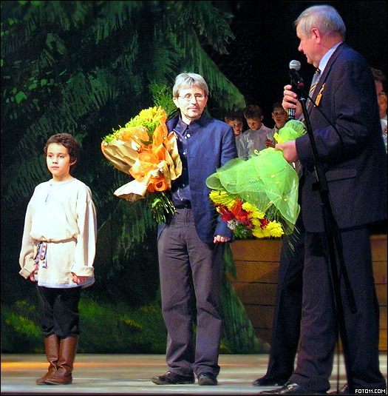
Либретто оперы было написано Альбертом Егоровичем Ванеевым 5 марта 1984 года. За написание музыки к этой опере брались разные композиторы. Первым был Я. Перепелица, но не успев закончить свой музыкальный труд, он ушел из жизни. По признанию Михаила Герцмана, он тоже пытался написать музыку к “ Куратову ”, но год проведенный в творческом поиске ни к чему не привел, и он отказался. И только спустя 25 лет, опера поставлена. То что не удалось старшему поколению, сделал ученик М. Герцмана, учившийся у него на факультете “Композиции” - Сергей Носков. В настоящее время он проживает в Лондоне, и является действительным членом Королевской музыкальной Академии Великобритании. Руководство театра разыскало его в Лондоне и предложило написать музыку к опере. Либретто было выслано ему по электронной почте.

Slide 17
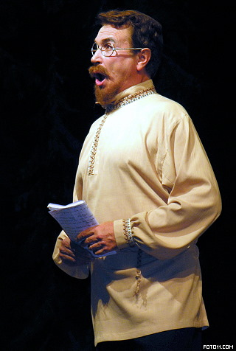
Именно либретто Альберта Ванеева и стало основой оперы. Оно сохранено, практически, полностью, но вокруг него развернуто еще одно действие, происходящее в наши дни, в квартире, а может быть просто в воображении Поэта. А может быть, Поэт — это сам Ванеев , сочиняющий « Куратова »? Бывают моменты времени, когда сложно уловить тонкую грань между реальностью и иллюзией. Например: миражи в пустыне… или сны… И как воображение влияет на творчество?… Откуда приходит вдохновение?

Slide 18
Иван Куратов и Альберт Ванеев .

Slide 19
Два выдающихся поэта, творчество которых переплелось в одной опере. Оба они писали на коми языке, и темы для поэзии у них похожие. Однако их творчество разделяет время, и поэтому кажется естественным, что опера развивается в двух временных планах: современная эпоха Ванеева , с которой начинается опера, и XIX век Куратова , в который нас переносит воображение современного поэта.

Slide 20
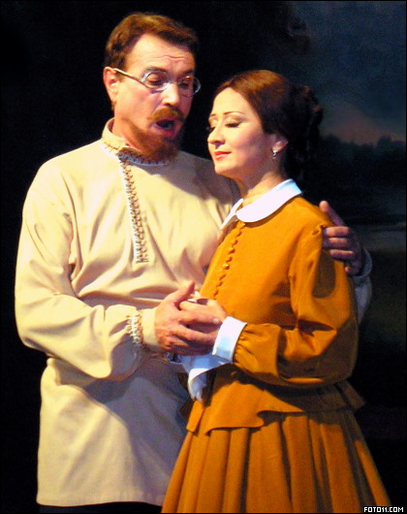
В 2009 году в Государственном театре оперы и балета РК поставлена опера о жизни и творчестве основоположника коми литературы Ивана Куратова.
Либретто оперы написано народным коми поэтом Альбертом Ванеевым. В текст включены произведения самого Куратова.

Slide 21
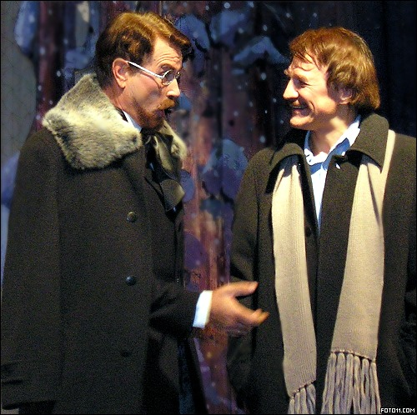
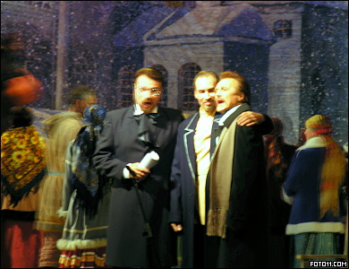
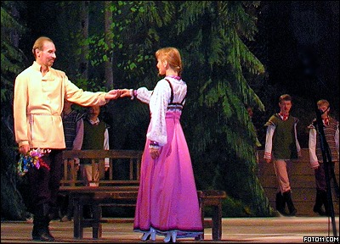
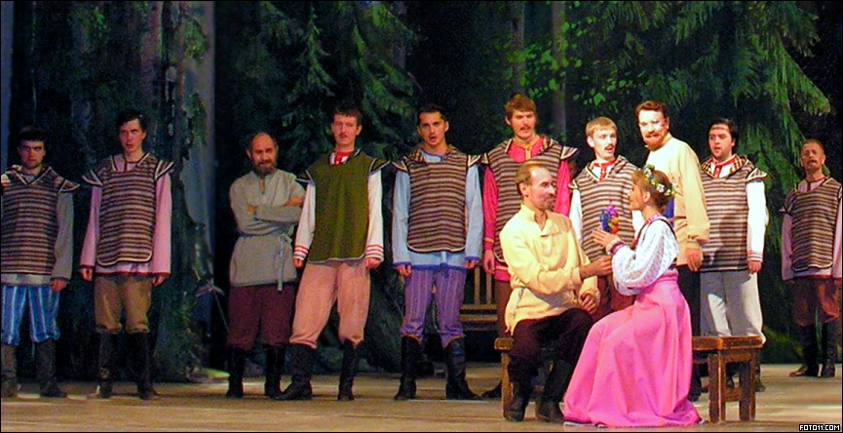

Slide 22
Возможно, был бы сейчас жив А.Ванеев, и в республике уже была бы издана Куратовская энциклопедия. Альберт Егорович успел разработать ее концепцию, всю терминологию и даже просчитал расходы на выпуск, но, увы, слишком рано ушел из жизни, так и не увидев плоды своего масштабного начинания.

Slide 23
«Куратовская энциклопедия»
Будущая «Куратовская энциклопедия» призвана подвести итог достижениям куратоведения. Самая значительная часть материалов отведена творчеству коми поэта и ученого. В энциклопедии будут освещены отдельными статьями каждое поэтическое произведение. Все энциклопедические статьи будут сопровождаться указаниями на место и время создания. Специальный раздел посвящен раскрытию философско-эстетических категорий. Более обширно будут представлены связи Куратова с русской литературой. Довольно полно представлено восприятие коми поэтом зарубежного литературного опыта.. Также представлены переводы произведений коми поэта на русский язык, языки народов России. А.Е.Ванеев особо подчеркнул, что «к настоящему времени созрели условия для начала работы по составлению «Куратовской энциклопедии», но для завершения на достойном уровне этой важной и объемной научной работы совершенно необходимы дополнительные исследования»

Slide 24
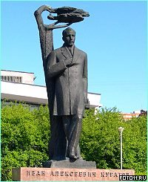
Памятник И.А.Куратову
Иван Куратов и Альберт Ванеев — великие коми поэты, и их память мы чтим всегда. Особенную актуальность это приобретает в условиях активизации государственной национальной политики республики, которую проводит сегодня Правительство Коми

Slide 27
*Ванеев А. Куратов Иван Алексеевич // Республика Коми : энциклопедия. – Сыктывкар, 1999. – Т. 2. – С. 174 -176.
*Опера «Куратов» по произведениям И.А.Куратова, либретто А.Е.Ванеева, музыка Сергея Носкова.
*Античность в творчестве И. А. Куратова / А. Е. Ванеев, Н. В. Вулих. Сыктывкар: [б. и.], 1986. 35 с. (Серия препринтов «Научные доклады» /Академия наук СССР, Коми филиал; вып. 156). Библиогр.: 23 назв.
*В поисках истины: мировоззрение и эстетические взгляды И. А. Куратова. Сыктывкар: Коми кн. изд-во, 1989. 176 с.
*Ванеев А. И.А.Куратовлы: кывбур.
*Ванеев А. Комион сьылысь колип: кывбур.
*Ванеев А.Е. Иван Куратов: поэма.
*Ванеев А. Ловъя Куратов: сонет// Войвывса сонетъяс.
*Ванеев А. Философские взгляды И.А.Куратова
Литература йылысь гижöдъяс, очеркъяс, висьтъяс, ёрта сёрнияс, казьтылöмъяс. 638 л. б.; фото. Пер. загл.: Избранное о литературе, очерки, рассказы, воспоминания.
Рец.: Песцов, А. Под знаком Куратова // Панорама столицы. 2007. 24 янв. С. 7. ; Сивкова, А. Стихи цвета Пармы // Республика. 2007. 18 янв.

